Slide 1


提纲
■
进程切换
■
进程创建
■
进程加载
■
进程等待与退出

Slide 2

进程切换
■
进程切换(上下文切换)
暂停当前运行进程，从运行状态变成其他状态
调度另一个进程从就绪状态变成运行状态
■
进程切换的要求
切换前，保存进程上下文
切换后，恢复进程上下文
快速切换
■
进程生命周期的信息
寄存器 (PC, SP, …)
CPU状态
内存地址空间

Slide 3
上下文切换图示
进程 P₀
操作系统
进程 P₁
运行
中断或系统调用
空闲
保存进程状态到PCB₀
空闲
空闲
空闲
…
空闲
空闲
从PCB₁恢复进程状态
空闲
空闲
运行
中断或系统调用
保存进程状态到PCB₁
…
空闲
空闲
空闲
从PCB₀恢复进程状态
运行
Notes:
状态颜色变大一些
加动画

Slide 4
进程控制块PCB:内核的进程状态记录
■
内核为每个进程维护了对应的进程控制块（PCB)
■
内核将相同状态的进程的PCB放置在同一队列
_{队列头}
PCB₇
PCB₂
就绪队列
_{就绪队列}
head
tail
寄存器组
寄存器组
…
…
I/O等待队列
每个设备一个队列
_{磁带0}
_{等待队列}
head
tail
PCB₃
PCB₁₄
PCB₆
_{磁带1}
_{等待队列}
head
tail
_{磁盘0}
_{等待队列}
head
tail
PCB₅
僵尸队列
_{僵尸队列}
head
tail
…

Slide 5
ucore的进程控制块结构proc_struct
char name[PROC_NAME_LEN + 1]
uint32_t flags
int pid
uintptr_t cr3
int runs
struct proc_struct
enum proc_state state
struct proc_struct *parent
volatile bool need_resched
kern-ucore/process/proc.h
uintptr_t kstack
struct trapframe *tf
struct mm_struct *mm
struct context context
list_entry_t hash_link
char name[PROC_NAME_LEN + 1]
Notes:
加动画

Slide 6
ucore的内存地址空间结构mm_struct
/kern-ucore/mm/vmm.h
struct mm_struct {
// linear list link which sorted by start addr of vma
list_entry_t mmap_list;
// current accessed vma, used for speed purpose
struct vma_struct *mmap_cache;
pde_t *pgdir;
// the PDT of these vma
=cr3=boot_cr3
int map_count; // the count of these vma
void *sm_priv;
// the private data for swap manager
};

Slide 7
ucore+的进程队列
/ucore/src/kern-ucore/process/proc.h
proc_list
hash_list
list_link1
hash_list[1]
hash_link
…
list_link2
hash_list[2]
…
…
list_linkn
hash_list [HASH_LIST_SIZE]
Notes:
两部分分开一些。

Slide 8
ucore+进程/线程切换流程
开始调度
proc.c::cpu_idle()
sched.c::schedule()
清除调度标志
schedule()
查找就绪进程
schedule()
修改进程状态
schedule()
proc.c::proc_run()
进程切换
switch_to()

Slide 9
ucore+的进程切换
trap
kbd_intr
may_killed
cons_getc
serial_intr
de_thread
__intr_restore
intr_enable
mm_count_dec
__intr_save
dev_stdin_write
intr_disable
__do_exit
wait_queue_empty
exit_mmap
put_pgdir
wakeup_queue
proc_run
mp_set_mm_pagetable
list_del
switch_to
mm_destroy
load_rsp0
put_sighand
put_singal
put_fs
ucore_in_interrupt
put_sem_queue
sched_class_dequeue
dequeue
schedule
sched_class_pick_next
pick_next
sched_class_enqueue
enqueue

Slide 10
switch_to的实现
kern-ucore/arch/i386/process/switch.S
.text
.globl switch_to
switch_to: # switch_to(from, to)
# save from's registers
movl 4(%esp), %eax # eax points to from
popl 0(%eax) # save eip !popl
movl %esp, 4(%eax)
movl %ebx, 8(%eax)
movl %ecx, 12(%eax)
movl %edx, 16(%eax)
movl %esi, 20(%eax)
movl %edi, 24(%eax)
movl %ebp, 28(%eax)
# restore to's registers
movl 4(%esp), %eax # not 8(%esp): popped return address already
# eax now points to to
movl 28(%eax), %ebp
movl 24(%eax), %edi
movl 20(%eax), %esi
movl 16(%eax), %edx
movl 12(%eax), %ecx
movl 8(%eax), %ebx
movl 4(%eax), %esp
pushl 0(%eax) # push eip
ret

Slide 11
提纲
■
进程切换
■
进程创建
■
进程加载
■
进程等待与退出

Slide 12
创建新进程
■
Windows进程创建API： CreateProcess(filename)
创建时关闭所有在子进程里的文件描述符 CreateProcess(filename, CLOSE_FD)
创建时改变子进程的环境
CreateProcess(filename, CLOSE_FD, new_envp)
等等
■
Unix进程创建系统调用： fork/exec
fork()把一个进程复制成二个进程
parent (old PID), child (new PID)
exec()用新程序来重写当前进程
PID没有改变

Slide 13
创建新进程
■
用fork和exec创建进程的示例
int pid = fork()； // 创建子进程
if(pid == 0) { // 子进程在这里继续
// Do anything (unmap memory, close net connections…)
exec(“program”, argc, argv0, argv1, …);
}
■
fork() 创建一个继承的子进程
复制父进程的所有变量和内存
复制父进程的所有CPU寄存器(有一个寄存器例外)
■
fork()的返回值
子进程的fork()返回0
父进程的fork()返回子进程标识符
fork() 返回值可方便后续使用，子进程可使用getpid()获取PID

Slide 14
fork()的地址空间复制
■
fork()执行过程对于子进程而言，是在调用时间对父进程地址空间的一次复制
对于父进程fork() 返回child PID, 对于子进程返回值为0
fork()
main {
int childPID;
s₁;
childPID=fork();
if(childPID==0)
<子进程执行代码>
else{
<父进程执行代码> wait();
}
s₂;
}
代码
childPID
=0
代码
数据
数据
childPID
=xxx
堆栈
堆栈
父进程
子进程

Slide 15
程序加载和执行
系统调用exec( )加载新程序取代当前运行进程
exec()示例代码
main()
…
int pid = fork(); // 创建子进程
if (pid == 0) { // 子进程在这里继续
exec_status = exec(“calc”, argc, argv0, argv1, …);
printf(“Why would I execute?”);
} else { // 父进程在这里继续
printf(“Whose your daddy?”);
…
child_status = wait(pid);
}
if (pid < 0) { /* error occurred */

Slide 16
在shell中调用fork()后加载计算器的图示
int pid = fork();
if(pid == 0) {
exec(“/bin/calc”);
} else {
wait(pid);
}
int calc_main(){
int q = 7;
do_init();
ln = get_input();
exec_in(ln);
int pid = fork();
if(pid == 0) {
exec(“/bin/calc”);
} else {
wait(pid);
}
用户态
内核态
pid = 127
open files = “/bin/sh”
last_cpu = 0
进程控制块PCB
pid = 128
open files = “/bin/calc”
last_cpu = 0
pid = 128
open files = “/bin/sh”
last_cpu = 0

Slide 17
在shell中调用fork()后加载计算器的图示
main; a = 2
Stack
main; a = 2
Stack
Stack
0xFC0933CA
Heap
0xFC0933CA
Heap
0x43178050
Heap
int shell_main() {
int a = 2;
…
int shell_main() {
int a = 2;
…
int calc_main() {
int q = 7;
…
用户
Code
Code
Code
操作
系统
pid = 127
open files = “/bin/sh”
last_cpu = 0
进程控制块PCB
pid = 128
open files = “/bin/sh”
last_cpu = 0
pid = 128
open files = “/bin/calc”
last_cpu = 0

Slide 18
fork()使用示例
int main()
{
pid_t pid;
int i;
for (i=0; i<LOOP; i++)
{
/* fork another process */
pid = fork();
if (pid < 0) { /*error occurred */
fprintf(stderr, “Fork Failed”);
exit(-1);
}
else if (pid == 0) { /* child process */
fprintf(stdout, “i=%d, pid=%d, parent pid=%d\n”,I,
getpid() ,getppid());
}
}
wait(NULL);
exit(0);
}

Slide 19
fork()使用示例?
i=0, pid=1167, parent pid=1166
1166
i=1, pid=1168, parent pid=1166
i=1, pid=1170, parent pid=1167
i=2, pid=1169, parent pid=1166
i=2, pid=1172, parent pid=1168
i=2, pid=1171, parent pid=1167
i=2, pid=1173, parent pid=1170
1167
1168
1170
1169
1172
1171
1173

Slide 20
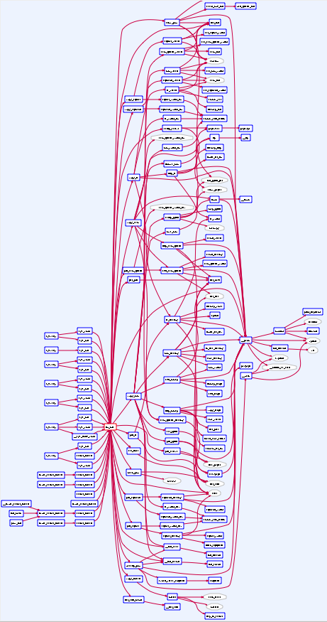
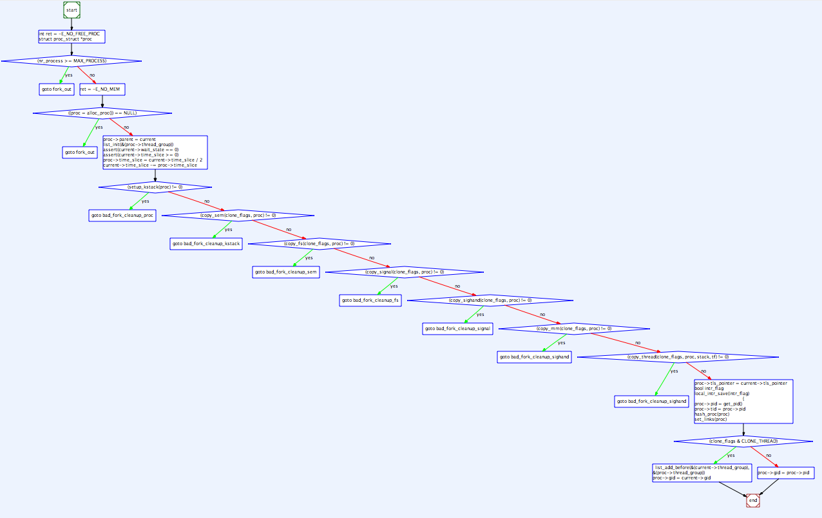
ucore中fork()的实现

Slide 21
空闲进程的创建
\kern-ucore/process/proc.c
idleproc
proc_init()
分配idleproc需要的资源
alloc_proc()
kmalloc()
初始化idleproc进程控制块
alloc_proc()
完成idleproc的初始化
proc_init()

Slide 22
创建第一个内核线程
\kern-ucore/process/proc.c
initproc
proc_init()
初始化trapframe
kernel thread()tf
do_fork()
copy_thread()
初始化initproc
alloc_proc()
初始化内核堆栈
setup_stack()
内存共享
copy_stack()
把initproc放到就绪队列
唤醒 initproc

Slide 23
Fork()的开销？
■
fork()的实现开销
对子进程分配内存
复制父进程的内存和CPU寄存器到子进程里
开销昂贵!!
■
在99%的情况里，我们在调用fork()之后调用exec()
在fork()操作中内存复制是没有作用的
子进程将可能关闭打开的文件和连接
为什么不能结合它们在一个调用中?
■
vfork()
创建进程时，不再创建一个同样的内存映像
一些时候称为轻量级fork()
子进程应该几乎立即调用exec()
现在使用 Copy on Write (COW) 技术

Slide 24

提纲
■
进程切换
■
进程创建
■
进程加载
■
进程等待与退出

Slide 25
程序加载和执行系统调用exec()
■
允许进程“加载”一个完全不同的程序，并从main开始执行(即_start)
■
允许进程加载时指定启动参数(argc, argv)
■
exec调用成功时
它是相同的进程…
但是运行了不同的程序
■
代码段、堆栈和堆(heap)等完全重写

Slide 26
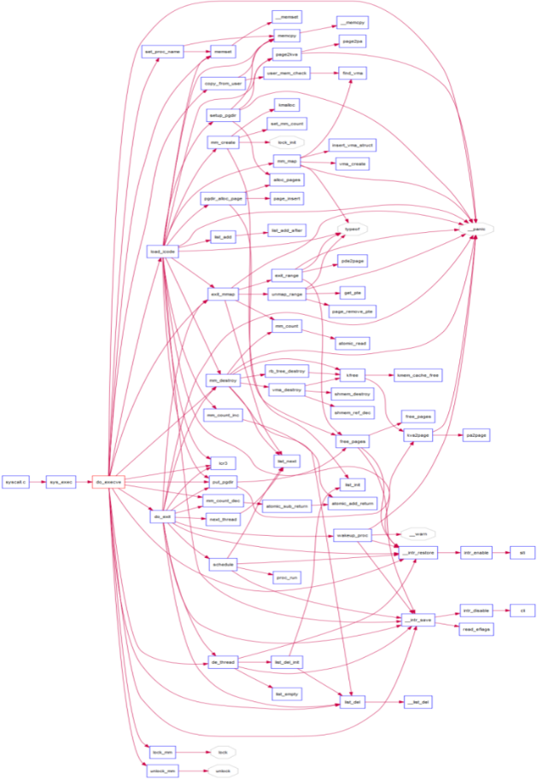
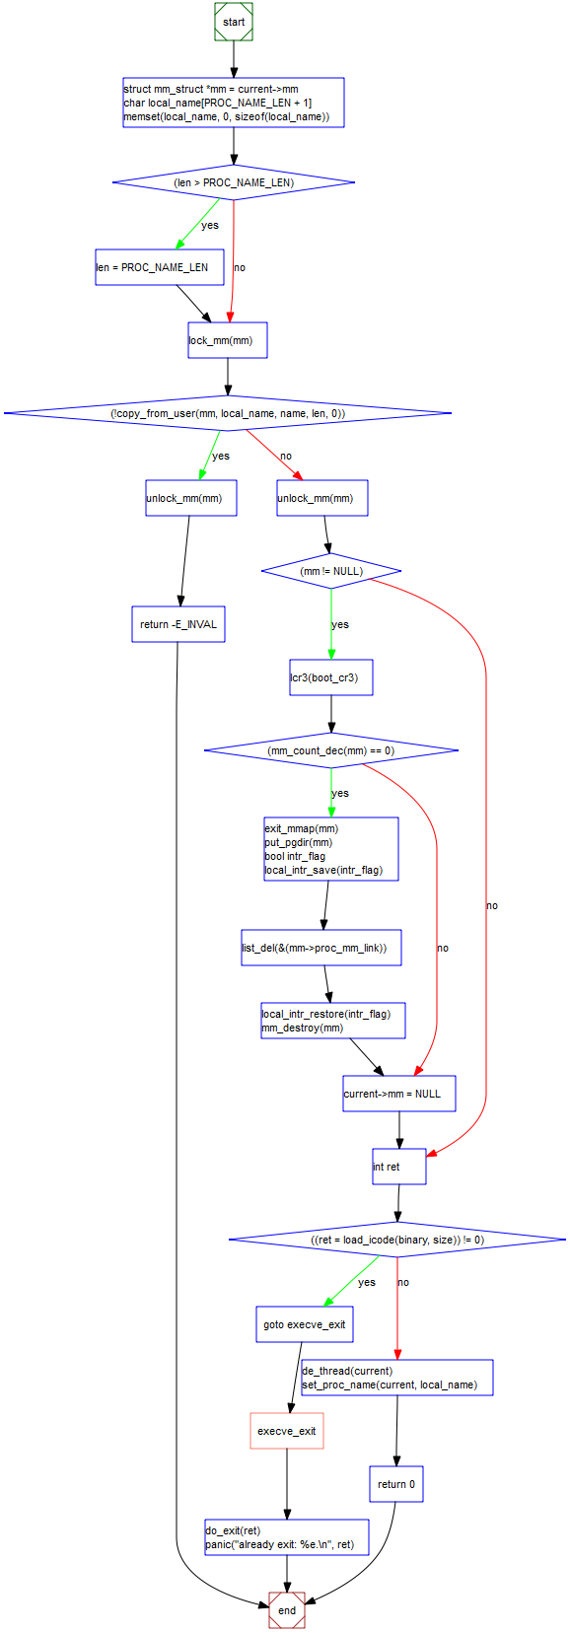
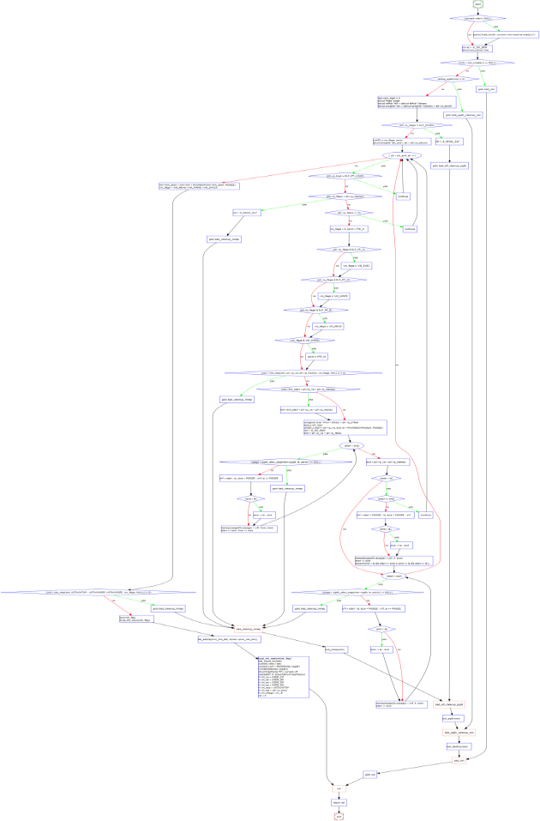
ucore中的exec()实现
sys_exec
do_execve
load_icode

Slide 27
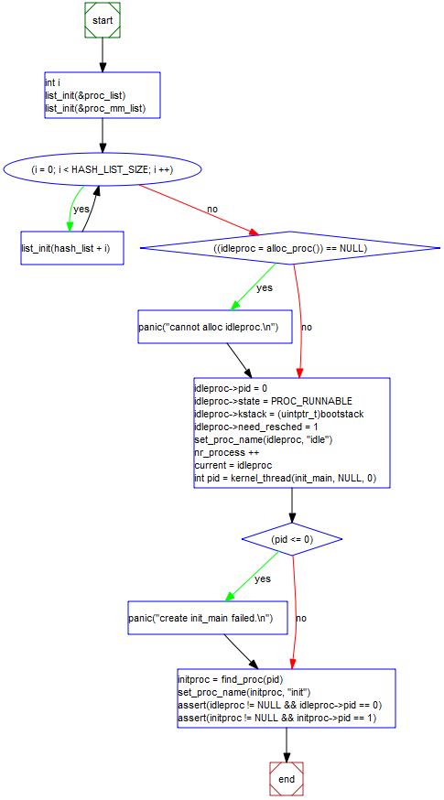
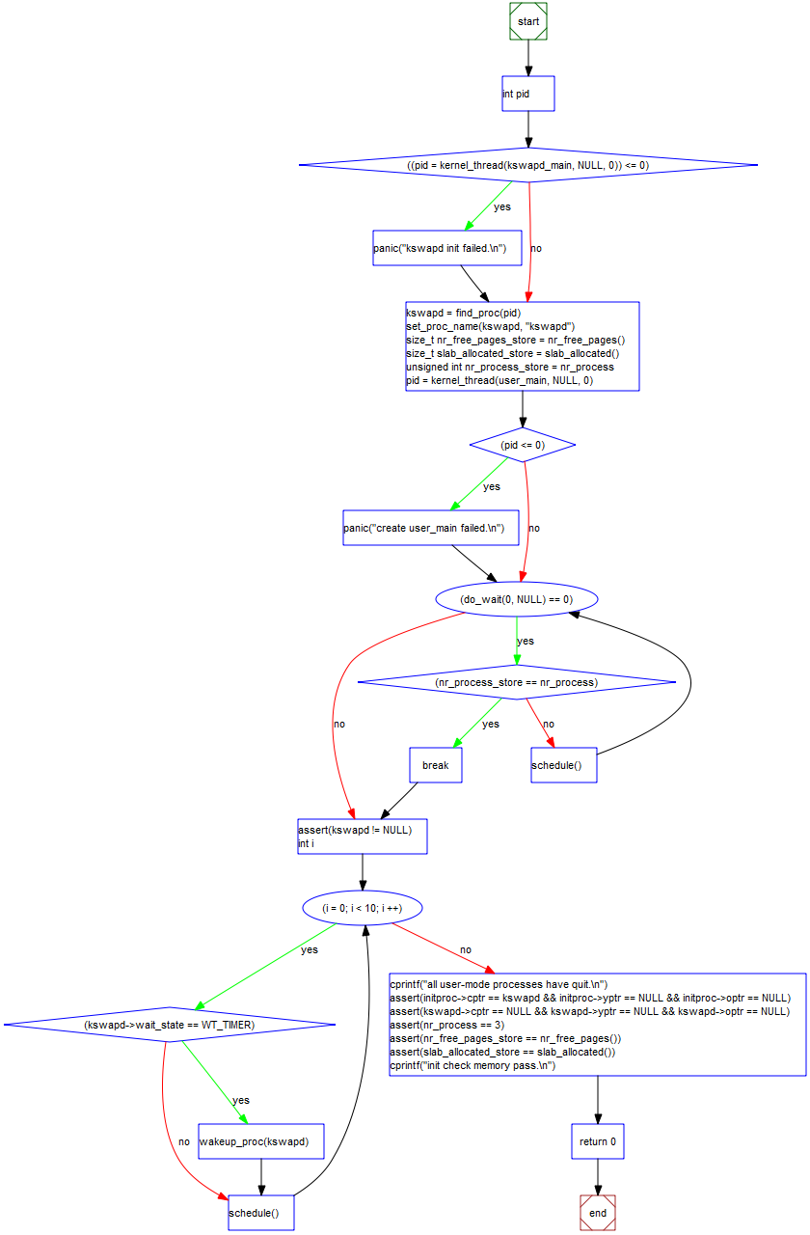
ucore中第一个进程
proc_init
init_main

Slide 28
提纲
■
进程切换
■
进程创建
■
进程加载
■
进程等待与退出

Slide 29
父进程等待子进程
■
wait()系统调用用于父进程等待子进程的结束
子进程结束时通过exit()向父进程返回一个值
父进程通过wait()接受并处理返回值
■
wait()系统调用的功能
有子进程存活时，父进程进入等待状态，等待子进程的返回结果
当某子进程调用exit()时,唤醒父进程，将exit()返回值作为父进程中wait的返回值
有僵尸子进程等待时，wait()立即返回其中一个值
无子进程存活时，wait()立刻返回

Slide 30
进程的有序终止 exit()
■
进程结束执行时调用exit()，完成进程资源回收
■
exit()系统调用的功能
将调用参数作为进程的“结果”
关闭所有打开的文件等占用资源
释放内存
释放大部分进程相关的内核数据结构
检查是否父进程是存活着的
如存活，保留结果的值直到父进程需要它，进入僵尸（zombie/defunct）状态
如果没有，它释放所有的数据结构，进程结果
清理所有等待的僵尸进程
■
进程终止是最终的垃圾收集(资源回收)

Slide 31
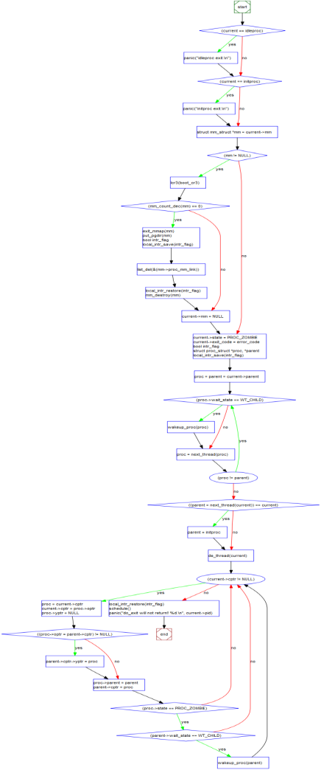
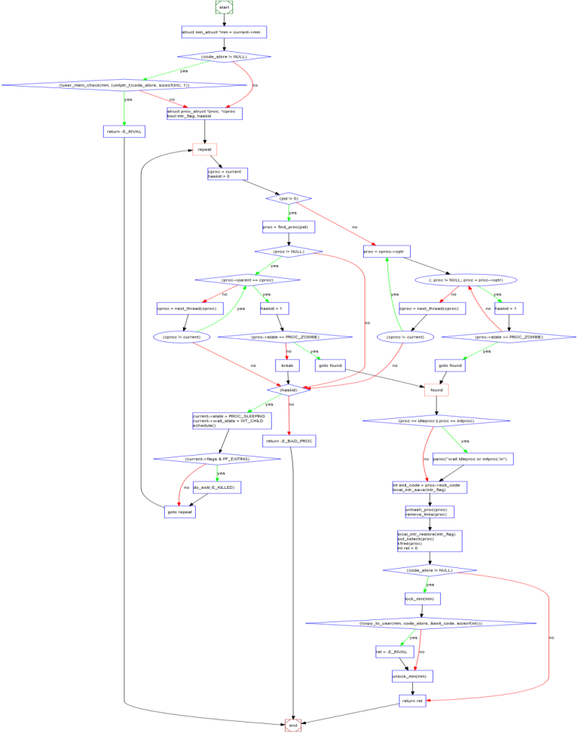
ucore中的exit /wait
do_exit
do_wait

Slide 32
其他进程控制系统调用
■
优先级控制
nice()指定进程的初始优先级
Unix系统中进程优先级会随执行时间而衰减
■
进程调试支持
ptrace()允许一个进程控制另一个进程的执行
设置断点和查看寄存器等
■
定时
sleep()可以让进程在定时器的等待队列中等待指定

Slide 33
进程控制 v.s. 进程状态
fork()
创 建
退 出
进入就绪列队
被调度
结束
exit()
就 绪
运 行
时间片完
事件发生
等待事件
子进程
exit()
等 待
wait()
exec()?

